Slide 1
三人行，必有我师焉
文献管理软件NoteExpress体验
分享人： 王 剑
学 院： 环境学院
学 号： 1201510593

Slide 2
目 录
一
NoteExpress简介
二
NoteExpress应用实例
三
个人感悟

Slide 3
一、 NoteExpress简介
NoteExpress核心功能是帮助读者在整个科研流程中高效利用电子资源：
其核心功能如下：
1) 检索：支持数以百计的全球图书馆书库和电子数据库，一次检索，永久保存。
2) 管理：可以分门别类管理百万级的电子文献题录和全文，独创的虚拟文件夹功能更适合多学科交叉的现代科研。
3) 分析：对检索结果进行多种统计分析，从而使研究者更快速地了解某领域里的重要专家，研究机构，研究热点等。
4) 发现：与文献相互关联的笔记功能，能随时记录阅读文献时的思考，方便以后查看和引用。检索结果可以长期保存，自动推送相关文献，把握科学前沿。
5) 写作：支持Word 和 Latex，在论文写作时可以随时引用保存的文献题录，并自动生成符合要求的参考文献索引。

Slide 4
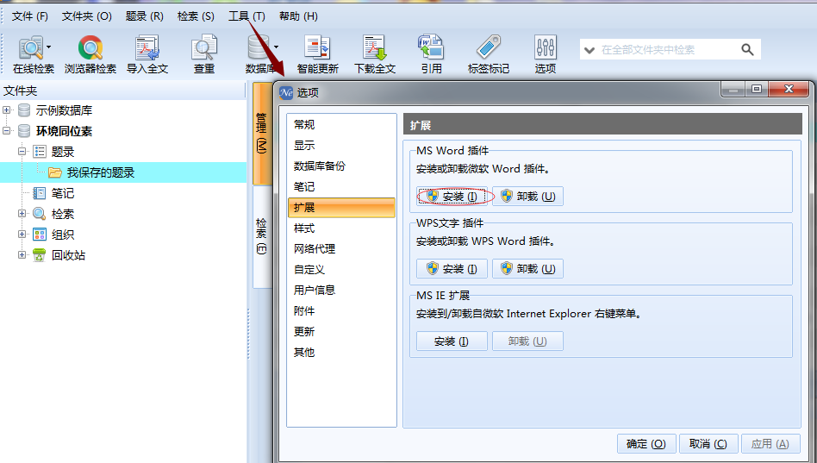
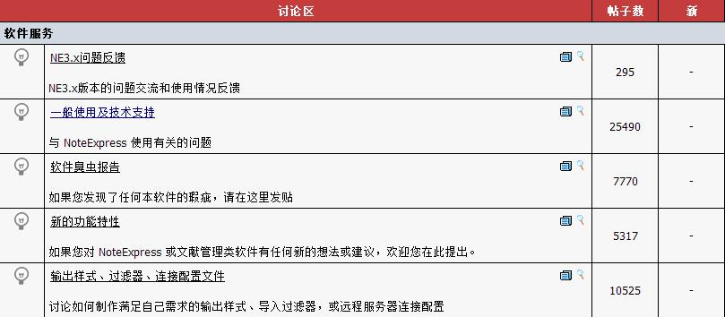
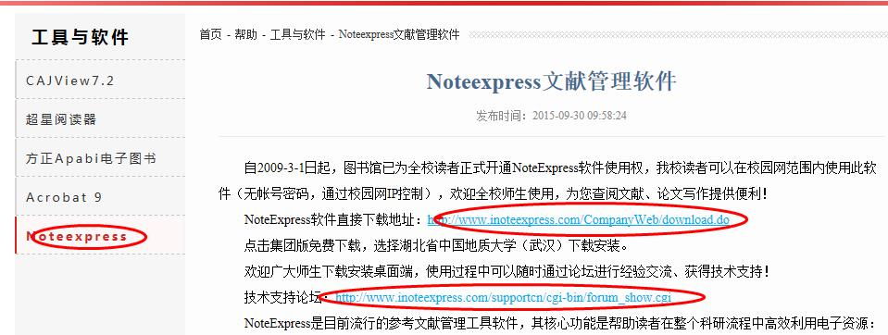
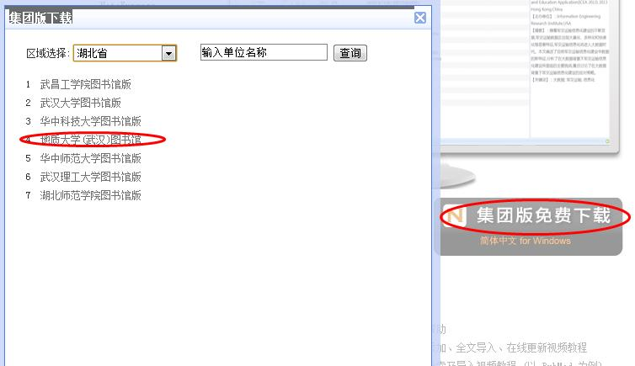
一、 NoteExpress简介
NoteExpress下载

Slide 5
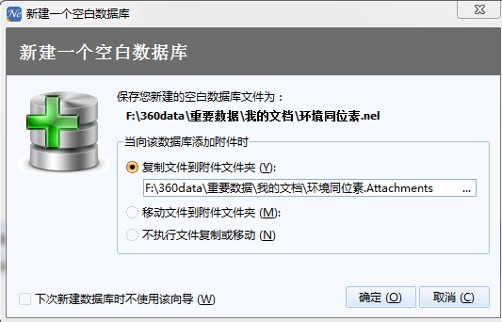
二、NoteExpress应用实例
1、新建个人数据库

Slide 6
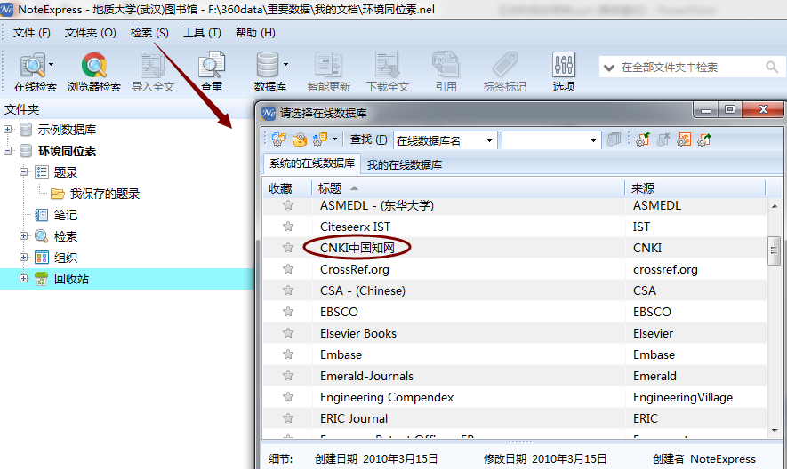
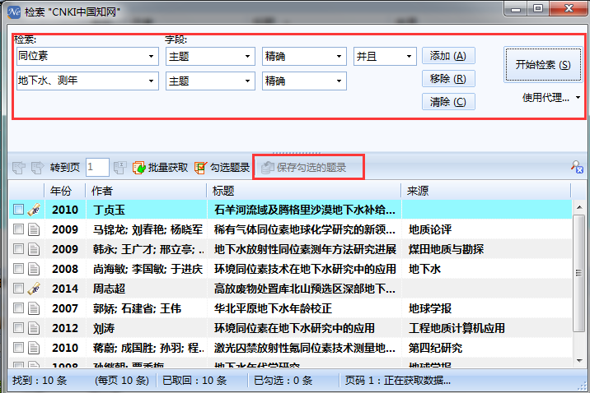
二、NoteExpress应用实例
2、文献搜索与下载

Slide 7
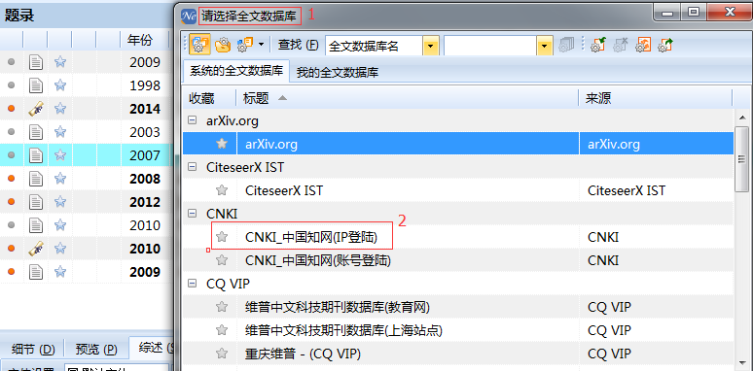
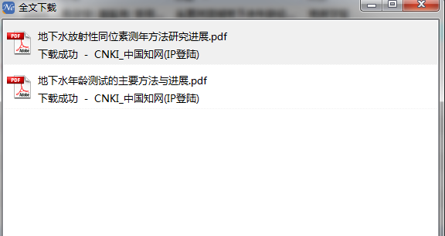
二、NoteExpress应用实例
2、文献搜索与下载

Slide 8
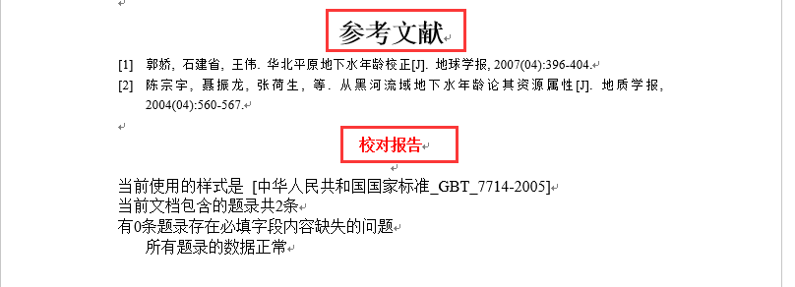
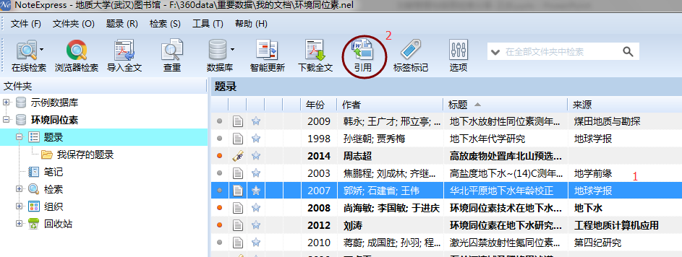
二、NoteExpress应用实例
3、文献引用与生成参考文献

Slide 9
三、个人感悟
文献管理器可以帮助我们更好地查找文献、管理文献；帮助我们更好地完成文章的写作；
在此之前我们需要学会如何快速地查找文献的方法、技巧，了解研究领域的最新动态，把握科技前沿；
研究生的生活从学会阅读文献开始，阅读文献从学会搜索文献开始。

Slide 10
Thank you！

